Slide 1
Искусство древней Передней Азии

Slide 2
Территория Передней Азии включает в себя несколько природных зон: Междуречье (долина рек Тигра и Евфрата), которое греки называли Месопотамией; полуостров Малая Азия с примыкающими к нему горными районами; восточное побережье Средиземного моря, Иранское и Армянское нагорья. Народы, населявшие в древности этот обширный регион, одними из первых основали государства и города, изобрели колесо, монеты и письменность, создали замечательные произведения искусства. Искусство народов древней Передней Азии на первый взгляд может показаться сложным и загадочным: сюжеты, приемы изображения людей или событий, отображение пространственно-временных отношений — все это основывалось на специфических представлениях и верованиях древних людей. Любое изображение содержит в себе дополнительный смысл, выходящий за рамки сюжета. За каждым персонажем стенной росписи или скульптуры стоит система абстрактных понятий — добро и зло, жизнь и смерть и т.п. Для выражения этих понятий художники прибегали к языку символов, разобраться в котором современному человеку не так просто. История искусства стран древней Передней Азии, начавшаяся на рубеже IV—III тысячелетий до н. э. в Южном Междуречье, развивалась на протяжении нескольких тысячелетий.

Slide 3
Искусство Шумера и Аккада

Slide 4
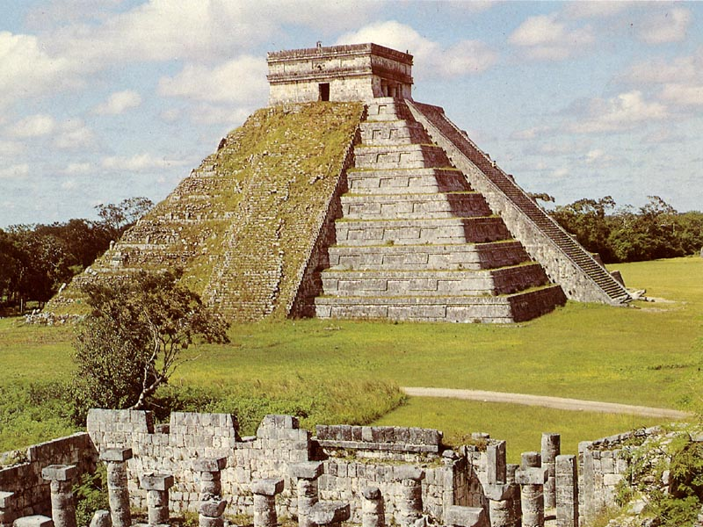
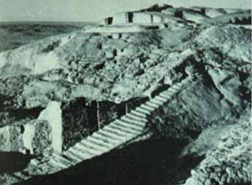
Белый храм и зиккурат в Уре. Реконструкция. XXI в. до н. э.
В аккадский период возникает новая форма храма — зиккурат. Зиккурат представляет собой ступенчатую пирамиду, на вершине которой помещалось небольшое святилище. Нижние ярусы зиккурата, как правило, окрашивали в черный цвет, средние — в красный, верхние — в белый. Форма зиккурата очевидным образом символизирует лестницу в Небо. Во время III династии в Уре был построен первый зиккурат колоссальных размеров, состоявший из трех ярусов (с основанием 56 х 52 м и высотой 21 м). Возвышаясь над прямоугольным фундаментом, он был направлен на все четыре стороны света. В настоящее время сохранились лишь два этажа из трех его террас.
Стены платформ наклонены. От основания этого строения на достаточном расстоянии от стен начинается монументальная лестница с двумя боковыми ответвлениями на уровне первой террасы. На вершине платформ находился храм, посвященный богу луны Сину. Лестница доходила до самой верхней части храма, соединяя этажи между собой. Эта монументальная лестница отвечала стремлению к тому, чтобы боги принимали активное участие в мирской жизни.

Slide 5
Бронзовая голова из Ниневии. XXIII в. до н. э.
Бронзовая голова из Ниневии воплощает в себе новые достижения аккадских ювелиров. Памятник изображает монарха с характерными семитскими чертами (длинная вьющаяся борода и собранные в пучок волосы).
Notes:
Это настоящий портрет, в котором отвергнуты шумерские геометрические формы и тщательно изображаются черты лица: орлиный нос, великолепно очерченные губы и вставленные в орбиты глаза. Борода также тщательно отчеканена в каждом из составляющих ее коротких и длинных завитков, равно как и переплетение волос

Slide 6
Статуя адоранта. III тыс. до н. э.
До нашего времени сохранились прекрасные образцы шумерской скульптуры, созданные в начале III тысячелетия до н. э. Весьма распространенным типом скульптуры был так называемый адорант — статуя молящегося человека со сложенными на груди руками, сидящего или стоящего. На примере данной статуи отчетливо прослеживаются характерные особенности шумерской скульптуры. Ноги персонажа очень крепкие и изображаются параллельно на круглом основании.
Notes:
Расположение рук придает верхней части туловища форму трапеции, округлые плечи сглаживают углы. Вообще телу уделяется не слишком много внимания, оно служит лишь пьедесталом для головы. Лицо подвергается куда более тщательной обработке, отвечающей определенным условностям, что делает модели однообразными и лишает их черт индивидуальности. Роговица глаз изготовлена из морской раковины, радужная оболочка — из ляпис-лазури или смолы, глазная впадина покрыта канифолью. В результате создается эффект огромных, вылезающих из орбит глаз, жалобных и одновременно устрашающих из-за отсутствия век. Важнейшее значение приобретает взгляд, ибо с его помощью благочестивый адорант выражает свою мольбу. Брови, представленные упрощенно, в геометрических формах, инкрустируются ляпис-лазурью; рот закрыт. В результате лицо принимает серьезное, строгое, несколько жесткое выражение. Этнические черты четко различаются по формам. Одни имеют крупную бритую голову и орлиный нос, другие отличаются длинной вьющейся бородой семитского типа. Шумерское искусство не ищет идеал красоты в человеческом теле, воплощая его посредством пластических объемов. Человеческое тело скрыто под жесткими одеяниями. Фигуры изображаются в длинных юбках с фалдами или туниках, которые адаптируются к принятой геометрической схеме, подчеркивая цилиндрический силуэт. Лишь во времена первых династий и в период Гудеа у статуй были открыты руки (а иногда даже торс). Позднее, в ассирийский период тела снова оказываются полностью скрытыми под одеждами, устранившими малейшие намеки на анатомию.

Slide 7
Статуя сановника Эбих-Иля из Мари . Сер. III тыс. до н. э.
Стиль скульптурных мастерских в Мари напоминает утонченную лепку из мягкой глины. Типичным примером может служить статуя сановника Эбих-Иля из Мари. Лицо сановника озарено мягкой улыбкой, огромные глаза смотрят внимательно и напряженно, подбородок четко отделен от груди. С тщательностью выполнены все детали, особенно в одежде, которая представляет собой юбку овечьей шерсти с вырезанными поштучно прядями или клоки бороды с вьющимися кончиками. Руки вырезаны мягко, мускулатура скрыта.

Slide 8
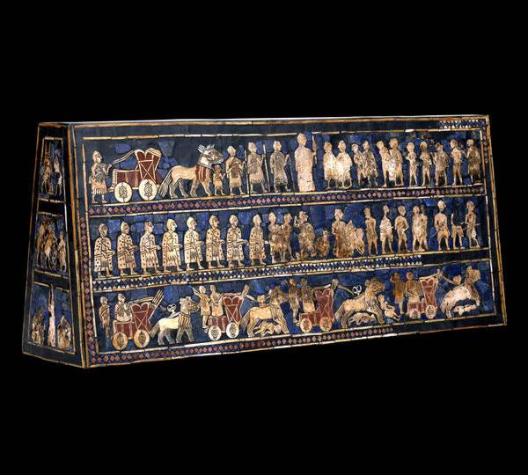
Штандарт Ура . Около 2600 г. до н. э.
«Штандарт Ура» представляет собой две наклонные панели, соединенные рейками. Был найден археологом Леонардом Вулли в 1930-е гг. в одной из царских гробниц Ура. Назначение его неизвестно. Вулли предположил, что данный предмет носили на шесте (как штандарт), отсюда его название. Согласно другой теории, «Штандарт Ура» был частью музыкального инструмента. На одной панели штандарта изображены сцены мирной жизни, на другой — военные действия. «Панель войны» представляет собой одно из самых ранних изображений шумерской армии. Боевые колесницы, запряженные четырьмя онаграми каждая, прокладывают дорогу, попирая тела врагов; пешие воины в плащах вооружены копьями; врагов убивают топорами, пленников в раздетом виде ведут к царю, который также держит в руках копье. «Панель мира» изображает ритуальный пир. Процессии несут на пир животных, рыбу и иную снедь. Сидящие фигуры, одетые в юбки с бахромой, пьют вино под аккомпанемент музыканта, играющего на лире. Такого рода сцены весьма характерны для цилиндрических печатей того времени.
Панель мира
Панель войны
Мозаика из перламутра, ракушек, красного известняка и ляпис-лазури.

Slide 9
Статуя Гудеа, правителя Лагаша . XXI в. до н. э.
Гудеа, правитель независимого царства Лагаш, известен своим благочестием и строительством многочисленных храмов, посвященных различным богам. Статуя содержит посвящение богу, а также список храмов, построенных Гудеа, последним в списке стоит храм, посвященный богу Нингирсу, где, собственно, и стояла статуя.
Notes:
Сосредоточенное выражение лица правителя источает спокойствие и силу. Туловище покрыто простой мантией, которая оставляет обнаженным левое плечо, показывая крепкую мускулатуру; ноги, параллельные и рубленые (с утонченно отчеканенными пальцами), не отделены от массива камня. На лбу — стилизованные кудри, на голове — королевский тюрбан, украшенный тонкими спиралями. Руки сложены в благочестивом жесте.
Поражают явные диспропорции фигуры: шея практически отсутствует, непомерно большая голова венчает туловище карлика. Однако качество работы не позволяет усомниться в профессионализме и искусности скульптора. Диспропорции объясняются либо художественной традицией того времени, либо техническими ограничениями (отсутствие в Лагаше природных материалов для ваяния).

Slide 10
Искусство Старовавилонского царства

Slide 11
Искусство Старовавилонского царства
В 2003 г. до н. э. царство Шумера и Аккада прекратило свое существование, после того как в его пределы вторглось войско соседнего Элама и разгромило столицу царства — город Ур. Период с XX по XVII вв. до н. э. называют старовавилонским, т.к. самым важным политическим центром Месопотамии в это время был Вавилон. Его правитель Хаммурапи после ожесточенной борьбы вновь создал на этой территории сильное централизованное государство — Вавилонию. Старовавилонская эпоха считается золотым веком месопотамской литературы: разрозненные сказания о богах и героях слились в поэмы. Широко известен эпос о Гильгамеше, полулегендарном правителе города Урука в Шумере. Произведений изобразительного искусства и архитектуры того периода сохранилось мало: после смерти Хаммурапи Вавилония не раз подвергалась нашествию кочевников, уничтоживших многие памятники.

Slide 12
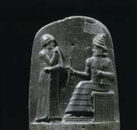
Стела царя Хаммурапи из Суз . XVIII в. до н. э.
Двухметровая стела, получившая название «Кодекс Хаммурапи» содержит 282 закона, записанных сериями по 20 колонок. В верхней части стелы находится рельефное изображение царя Хаммурапи, предстоящего перед богом солнца Шамашем. Восседающий на троне Шамаш, с языками пламени, вырывающимися из его плеч, вручает Хаммурапи атрибуты царской власти. Царь, одетый в простую тунику, оставляющую одно плечо обнаженным, внимает богу, подняв в знак почтения одну руку. Обе фигуры смотрят друг другу прямо в глаза.
Notes:
Стела придает данному акту божественный характер и превращает законы в наследие богов, подкрепляя тем самым власть и авторитет царя. Стела царя Хаммурапи — символ месопотамской цивилизации. Она является не только произведением искусства, но также историко-литературным памятником и наиболее полным сводом законов древности, предшествующим библейским законам. Тексты, запечатленные на стеле, являются богатейшим источником информации об обществе, религии, экономике, географии и истории того времени.

Slide 13
Царица тьмы. Рельеф . 1800—1750 гг. до н. э.
Тарелка с рельефом сделана из обожженной глины, смешанной с соломой. Фигура обнаженной красавицы первоначально была раскрашена в красный цвет. На голове у женщины рогатый головной убор, типичный для месопотамских божеств. В руках у нее священные символы — прут и кольцо. Ее разноцветные крылья смотрят вниз, указывая на то, что она является богиней подземного царства. Ее ноги заканчиваются лапами хищной птицы, весьма похожими на лапы двух сов, сидящих по сторонам от нее.
Notes:
Первоначально фон был раскрашен в черный цвет, подчеркивая связь богини с ночью. Богиня стоит на спинах двух львов. Тарелка, по всей видимости, висела в святилище.

Slide 14
Искусство Ассирии

Slide 15
Искусство Ассирии
Ассирия — мощное, агрессивное государство, чьи границы в период расцвета простирались от Средиземного моря до Персидского залива. Ассирийцы жестоко расправлялись с врагами: разрушали города, устраивали массовые казни, продавали в рабство десятки тысяч людей, депортировали целые народы. В то же время завоеватели с огромным вниманием относились к культурному наследию покоренных стран, изучая художественные принципы чужеземного мастерства. Соединив в себе традиции многих культур, ассирийское искусство приобрело неповторимый облик. На первый взгляд, ассирийцы не стремились создавать новые формы, в их архитектуре встречаются все известные ранее типы построек, например, зиккурат. Новизна заключалась в отношении к архитектурному ансамблю. Центром дворцово-храмовых комплексов стал не храм, а дворец. Появился новый тип города — город-крепость с единой строгой планировкой.

Slide 16
Крылатый бык с человеческой головой . VIII в. до н. э.
Крылатые быки с человеческими головами были гениями-хранителями, которых называли шеду. Шеду устанавливали по сторонам городских ворот или проходов во дворец. Шеду являлись символами, совмещавшими в себе свойства человека, животного и птицы и, следовательно, были мощным средством защиты от врагов.

Slide 17
Крылатый гений-хранитель . VIII в. до н. э.
Гении-хранители — мифологические существа, охранявшие людей или здания и отгонявшие от них злых духов. Этот крылатый гений, вместе с тем, который стоял напротив него, охранял ворота дворца Саргона II в Дур-Шаррукине (совр. Хорсабад, Ирак). Гений благословлял всех, кто проходил мимо него, обрызгивая водой из сосновой шишки. Оба гения стояли позади двух крылатых человекобыков, также охранявших ворота. Колоссальная фигура крылатого гения показана анфас до талии и в профиль — ниже талии.

Slide 18
Герой, укрощающий льва . VIII в. до н. э.
Мотив укрощения львов был частью сложной архитектурной и декоративной системы. Он символизировал божественную и царскую власть; сила, исходившая от изображения, защищала дворец и продлевала правление монарха.

Slide 19
Раненая львица. Рельеф дворца Ашшурбанипала в Ниневии . VII в. до н. э.
Эта небольшая панель была частью обширной композиции, изображающей царскую охоту на львов. Поразительна реалистичность, с которой художник изобразил раненое животное.
Notes:
Из пасти льва, пронзенного царской стрелой, хлещет кровь. На морде зверя отчетливо проступили вены. На первый взгляд, создается впечатление, что художник симпатизирует умирающему зверю. Однако, как известно, в Месопотамии лев являлся символом, враждебным человеческой цивилизации, следовательно, скорее всего, предполагалось, что, наблюдая эту картину, зритель будет торжествовать, а не жалеть.

Slide 20
Стела с богиней Иштар . VIII в. до н.э.
Стела с изображением богини Иштар являет прекрасный образец провинциального искусства Ассирийской империи в период ее расцвета. Иштар, один из излюбленных персонажей в искусстве древней Передней Азии, почиталась как богиня любви и войны. Головной убор имеет форму цилиндра и венчается диском с лучами, что напоминает о том, что Иштар олицетворяет планету Венера.
Notes:
Иштар изображена стоящей на спине льва (лев — анималистическая форма самой богини). Левой рукой богиня держит льва на поводке. Над ее головой изображен священный нимб, на боку у нее висит меч, за спиной — два колчана со стрелами. На голове у Иштар — рогатый головной убор, типичный атрибут богов в иконографии народов древней Передней Азии.
Необычным для столь монументального памятника является изображение Иштар в виде богини-воительницы, что более характерно для цилиндрических печатей. . Из-за двойственной роли, которую играла богиня Иштар в месопотамской мифологии, ей поклонялись и как женщине, и как мужчине, о чем свидетельствует ее типично мужской наряд: короткая туника и переброшенная через плечо шаль с бахромой.

Slide 21
Искусство Нововавилонского царства

Slide 22
Искусство Нововавилонского царства
Нововавилонское царство, особенно его столица Вавилон, пережило много взлетов и падений. История Вавилонии — это бесконечная череда военных конфликтов, из которых она далеко не всегда выходила победительницей. Особенно драматичной была борьба с Ассирией. В 689 г. до н. э. ассирийский царь Синаххериб (705—680 гг. до н. э.) разрушил и затопил Вавилон, жестоко расправившись с его жителями. Сын Синаххериба Асархаддон заново отстроил город, однако, подавляя антиассирийское восстание в 652 г. до н. э., повторил злодеяние отца. Только после того как Ассирия прекратила свое существование, Вавилония смогла занять главенствующее положение в Передней Азии. Краткий период ее расцвета пришелся на годы правления Навуходоносора II (605—562 гг. до н. э.). Вавилон стал одним из самых богатых и красивых городов Месопотамии, политическим и религиозным центром. В городе насчитывалось свыше пятидесяти храмов. Вавилонская культура продолжила традиции шумеро-аккадского периода.

Slide 23
Зиккурат Этеменанки. Реконструкция . VI в. до н. э.
Согласно Ветхому Завету, жители города Вавилона задумали построить башню до небес. Однако Бог не позволил им осуществить этот план, смешав языки всех народов, так что они перестали понимать друг друга. Библейская Вавилонская башня имеет совершенно реальный прототип — зиккурат Этеменанки в Вавилоне. Древнегреческий историк Геродот писал, что зиккурат представляет собой «массивную башню, имеющую сто восемьдесят метров в длину и ширину. Над этой башней поставлена другая, над второй — третья и так далее, до восьмой.
. Подъем на них сделан снаружи, он идет кольцом вокруг всех башен. Поднявшись до середины подъема, находишь место со скамейками для отдыха: восходящие на башню садятся здесь отдохнуть. На последней башне есть большой храм.
Notes:
Зиккурат Этеменанки не сохранился до нашего времени, раскопки, проведенные в XX в., лишь установили место, где он находился.

Slide 24
Изразцовая облицовка стены тронного зала дворца Навуходоносора II из Вавилона . VI в. до н. э. Фрагмент
Навуходоносор II построил в Вавилоне огромный дворец с висячими садами царицы Семирамиды, который греки считали одним из семи чудес света. Лучше всего сохранился тронный зал дворца, стены его были декорированы великолепно стилизованным глазурованным кирпичом. В нижней части стены находился фриз со львами, в центре были изображены колонны, украшенные завитками, образующими цветочные фризы, колонны со всех четырех сторон обрамлялись бордюрами с растительным орнаментом.

Slide 25
Ворота богини Иштар из Вавилона . VI в. до н. э. Реконструкция
До наших дней сохранились развалины ворот богини Иштар; эти ворота имели для вавилонян особое значение — от них мимо храма Мардука шла Дорога процессий, по которой совершались торжественные шествия. В конце XIX — начале XX вв. немецкие археологи откопали большое количество обломков городской стены, используя которые, удалось полностью восстановить исторический облик ворот Иштар, которые были реконструированы (в натуральную величину) и ныне экспонируются в Государственных музеях Берлина.
Notes:
Ворота Иштар представляют собой огромную арку, по четырем сторонам которой стоят высокие массивные зубчатые башни. Все сооружение покрыто глазурованным кирпичом с рельефными изображениями священных животных бога Мардука — быка и фантастического существа сирруш. Этот последний персонаж (которого называют также вавилонским драконом) сочетает в себе признаки четырех представителей фауны: орла, змеи, неустановленного четвероногого и скорпиона. Благодаря нежной и изысканной цветовой гамме (желтые фигуры на голубом фоне) памятник выглядел легким и праздничным. Строго выдержанные интервалы между животными настраивали зрителя на ритм торжественного шествия.

Slide 26
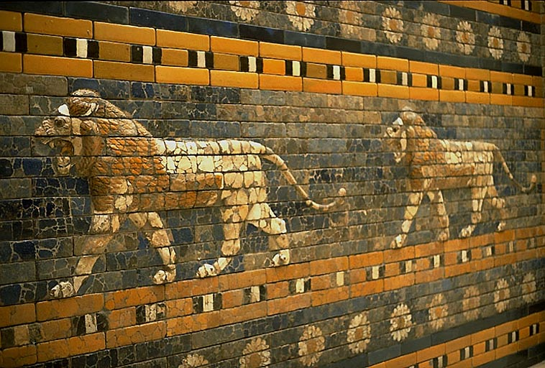
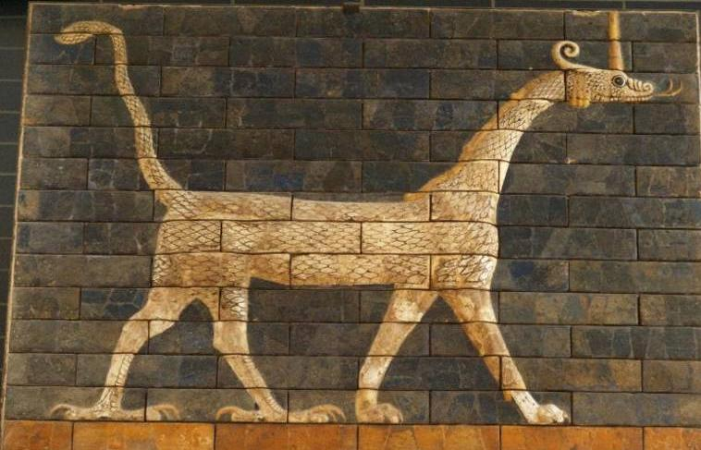
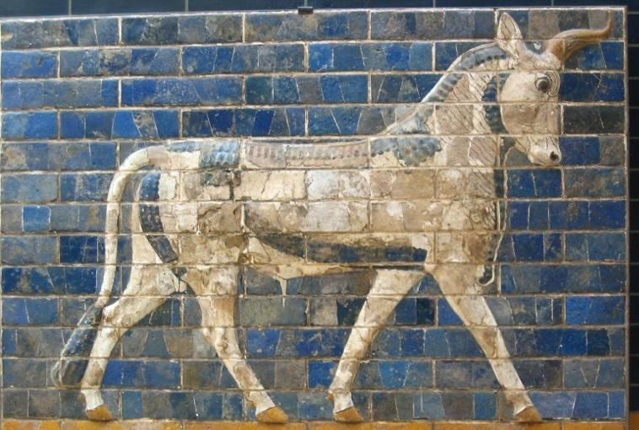
Ворота богини Иштар из Вавилона . VI в. до н. э. Реконструкция

Slide 27
Искусство империи Ахеменидов

Slide 28
Искусство империи Ахеменидов
Персы и мидяне — племена индоевропейского происхождения, населявшие Иран, — впервые упоминаются в ассирийских хрониках IX в. до н. э. В 550 г. до н. э. персидский царь Кир II Великий (558—530 гг. до н. э.), происходивший из династии Ахеменидов, сверг мидийского царя и присоединил Мидию к своему государству. В 539 г. до н. э. Персидское царство подчинило Вавилонию, в 525 г. до н. э. — Египет, затем распространило свое влияние на города Сирии, Финикии, Малой Азии и превратилось в гигантскую империюПри этом завоеватели не разрушали города, проявляя терпимость к традициям, религии и культуре покоренных народов.Господство Персии на востоке длилось около двухсот лет и было сокрушено только в 331 г. до н. э. во время восточного похода Александра Македонского. Мидийским и персидским мастерам нелегко было найти самостоятельный путь в искусстве, поскольку их окружали произведения более древних и ярких культур, нежели их собственная. Изучая и заимствуя чужие традиции, они тем не менее сумели создать свою собственную художественную систему, которая получила название «имперского стиля». Ахеменидское искусство было придворным, предназначенным символизировать и прославлять могущество и величие государства и царской власти.
Notes:
. Ахеменидские правители проводили гибкую и дальновидную политику по отношению к завоеванным государствам. Каждое из них объявлялось сатрапией (провинцией) Персии и облагалось данью.

Slide 29
Гробница Кира II Великого в Пасаргадах . Около 530 г. до н.э.
Любовь ко всему грандиозному и пышному, характерная для ахеменидской архитектуры, отсутствует в погребальных сооружениях, которые возводились с предельной скромностью. В Пасаргадах сохранилась гробница Кира II — строгое сооружение высотой одиннадцать метров, которое отдаленно напоминает месопотамский зиккурат.
Notes:
Гробница имеет вид простого каменного жилища с двускатной крышей, установленного на платформе, состоящей из семи ступеней. На стенах гробницы отсутствовала какая-либо декорация, только над входом помещался символ верховного бога Ахура-Мазды — большая сложной формы розетка (орнамент в виде цветка) с золотыми и бронзовыми вставками.

Slide 30
Ворота всех народов в Персеполе . 520—460 гг. до н. э.
Оригинальным элементом ахеменидского искусства является колонна, широко использовавшаяся во всех типах построек. Первоначально колонны делались из дерева, а затем покрывались штукатуркой и раскрашивались. Впоследствии, в Персеполе, была применена каменная колонна с бороздчатым стволом. Самой оригинальной частью ахеменидской колонны является капитель — из нее наполовину выступают вырезанные тела двух животных, обычно — быков, драконов или человекобыков.

Slide 31
Рельеф входной лестницы во дворец Дария I в Персеполе . 520—460 гг. до н. э. Фрагмент

Slide 32
Сфинкс. Рельеф дворца в Персеполе . V в. до н. э.
Изображенный на рельефе сфинкс был божеством, охраняющим верховного персидского бога Ахура-Мазду, которого Дарий I «возвел в сан» царского бога. О божественной сущности сфинкса говорит его головной убор, украшенный рогами.

Slide 33
Золотая серьга . V в. до н. э.
Обработка металлов являлась той разновидностью искусства, в которой ахеменидские мастера добились наиболее выдающихся успехов. Настоящие виртуозы с тонким вкусом, они изготавливали роскошные многоцветные драгоценности, оружие, предметы украшения, столовой посуды и другого назначения. Были весьма распространены украшения со вставленными драгоценными камнями, как эта золотая серьга со вставками из бирюзы, сердолика и ляпис-лазури.

Slide 34
Золотой кубок . V в. до н. э.
Обработка металлов являлась той разновидностью искусства, в которой ахеменидские мастера добились наиболее выдающихся успехов. Настоящие виртуозы с тонким вкусом, они изготавливали роскошные многоцветные драгоценности, оружие, предметы украшения, столовой посуды и другого назначения. Нередко ювелирные изделия украшались изображениями животных. Типичным сосудом той эпохи был сосуд в форме рога, нижний конец которого был оформлен в виде верхней части туловища зверя, как например, этот золотой кубок, демонстрирующий роскошь и блеск, окружавшие придворную жизнь.

